Slide 1



校内体育赛事数据平台
CSports
Campus Sports Events Data Platform
汇报人：黄涵优 孙晟皓
日期：2025/11/20

Slide 2



目 录
CONTENTS
01
项目回顾
02
项目进度展示
03
项目demo展示
2

Slide 3

PART 01
项目回顾
Introduction to Project

Slide 4
1. 基本完成度
结合本周目标，我们当前的进度如下：
- 阵容模拟功能（核心功能已完成约 70%）：
- 已实现：球员列表加载、添加球员、拖拽替换上下场（基础交互完成）。
- 待完善：替补席满时的提示逻辑、阵容保存与后端同步接口。
- 战报查看功能（完成约 60%）：
- 已实现：论坛首页展示官方协会发布的最新战报；点击可进入战报详情页。
- 已实现：评论区 UI；基础评论发送逻辑对接后端。
- 待完成：点赞、评论分页加载、热度排序等补充功能。
- 前端界面设计与整体跳转（完成约 70%）：
- 完成：首页、数据、论坛、工具、发布等核心导航与跳转逻辑。
- 完成：基本视觉风格统一（顶部导航、卡片式布局、Tailwind 主题）。
- 待完善：移动端适配、暗色模式、界面微动画。
整体评估：核心可演示功能达到约 65% 完成度
4

Slide 5

项目进度展示
PART 02
Demonstration

Slide 6
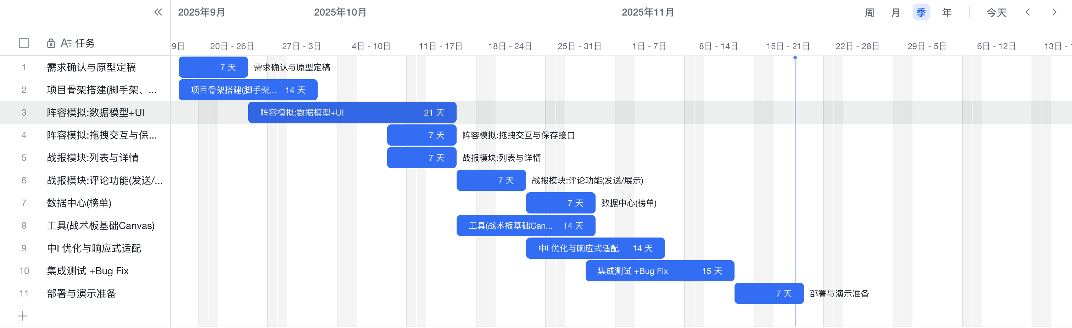
2.1 甘特图执行情况
Week 1：需求分析、原型图（完成）
Week 2：项目骨架搭建（React + Tailwind / Vue 可复用）（完成）
Week 3：阵容模拟模块核心逻辑（进行中 70%）
Week 4：战报/论坛模块 & 评论功能（进行中 60%）
Week 5：视觉优化 + 测试 + Demo 合并（进行中 50%）
6

Slide 7

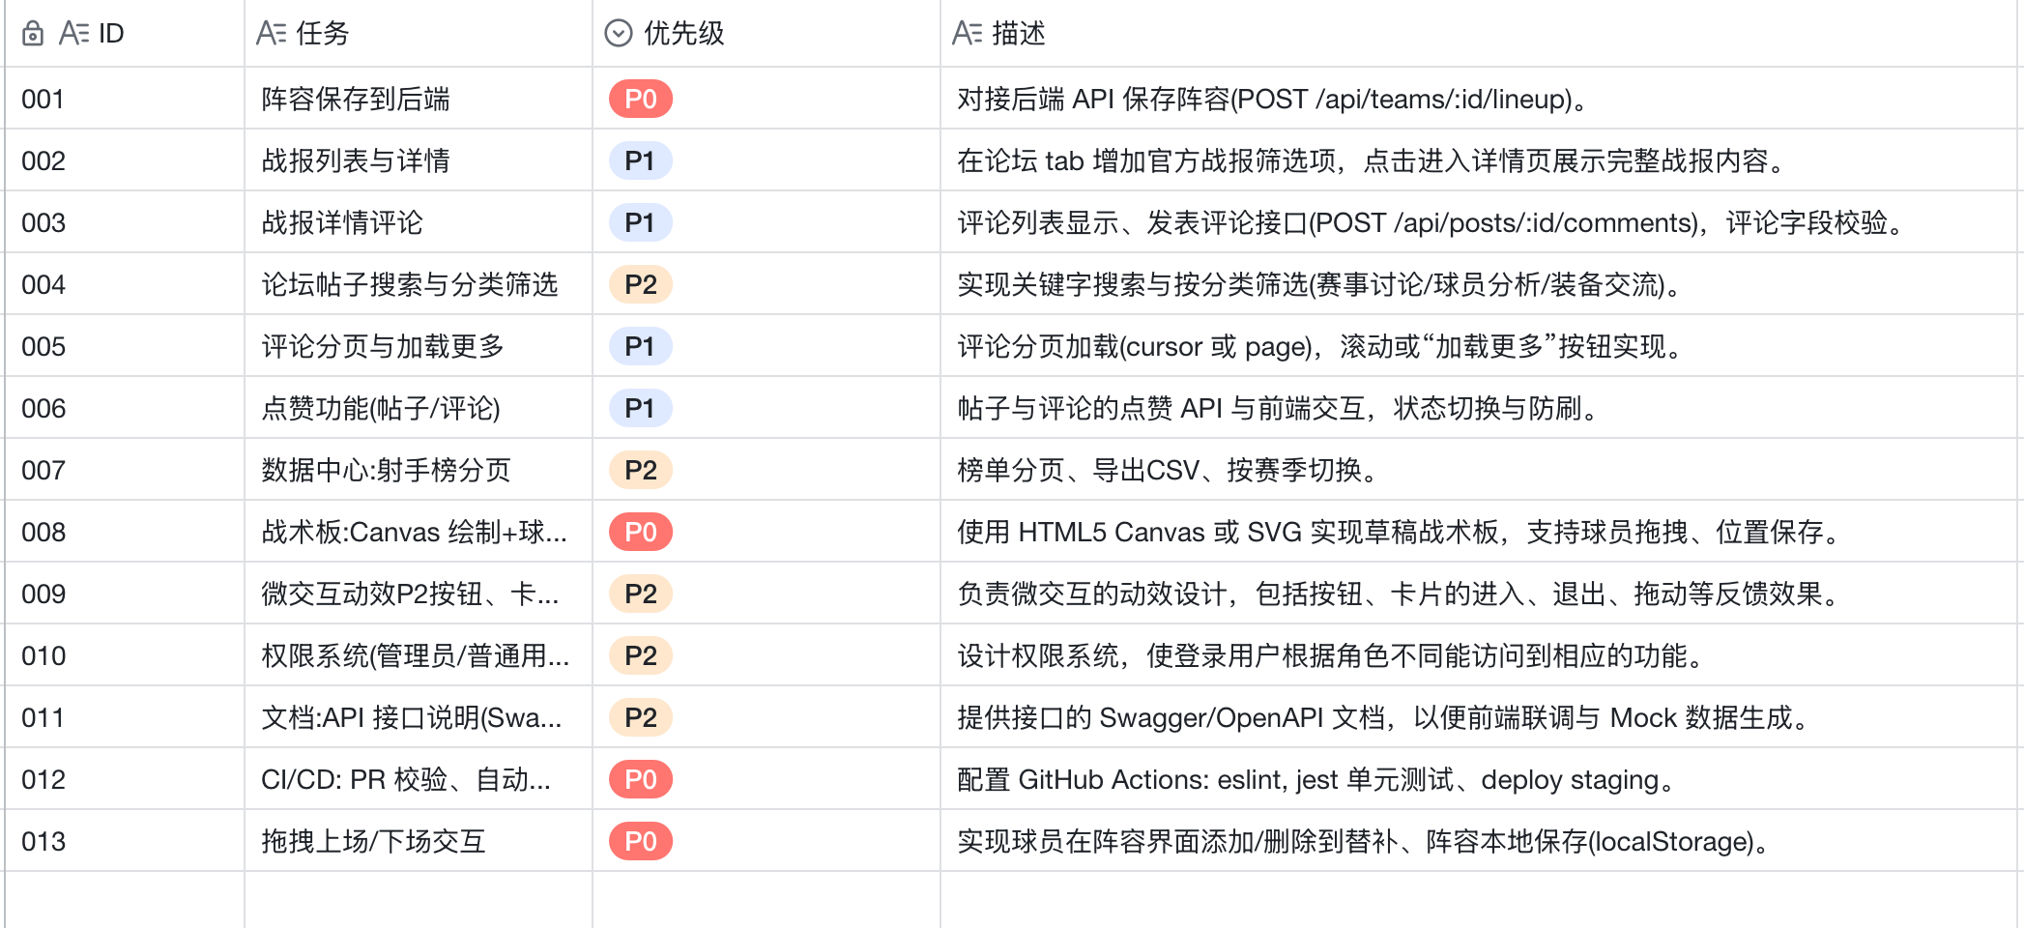
2.2 Backlog
P0：必须完成（本周）
- 阵容模拟：拖拽互动、阵容保存、接口对接。
- 战报查看：列表展示、详情、评论发送。
- 核心页面跳转流程完善。
P1：重要但可延后
- 评论分页、点赞、热度排序。
- 玩家信息卡片的动态加载。
- 动画与界面优化。
P2：可选功能
- 夜间模式。
- 球队战术板可视化。
- 战报发布后台页面。
7

Slide 8
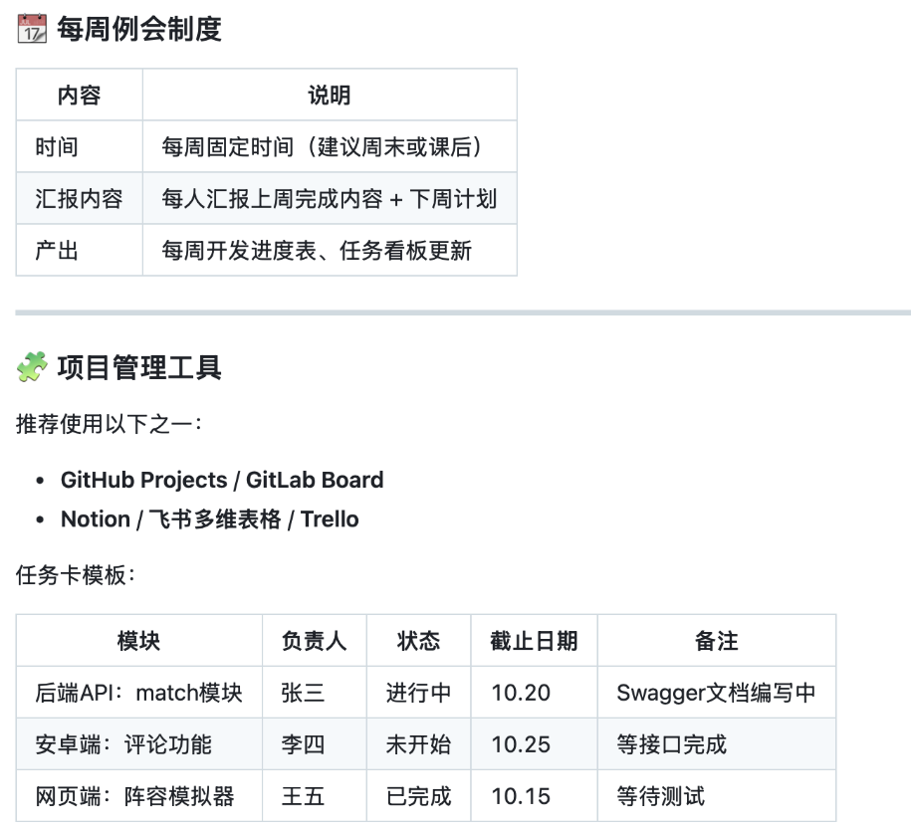
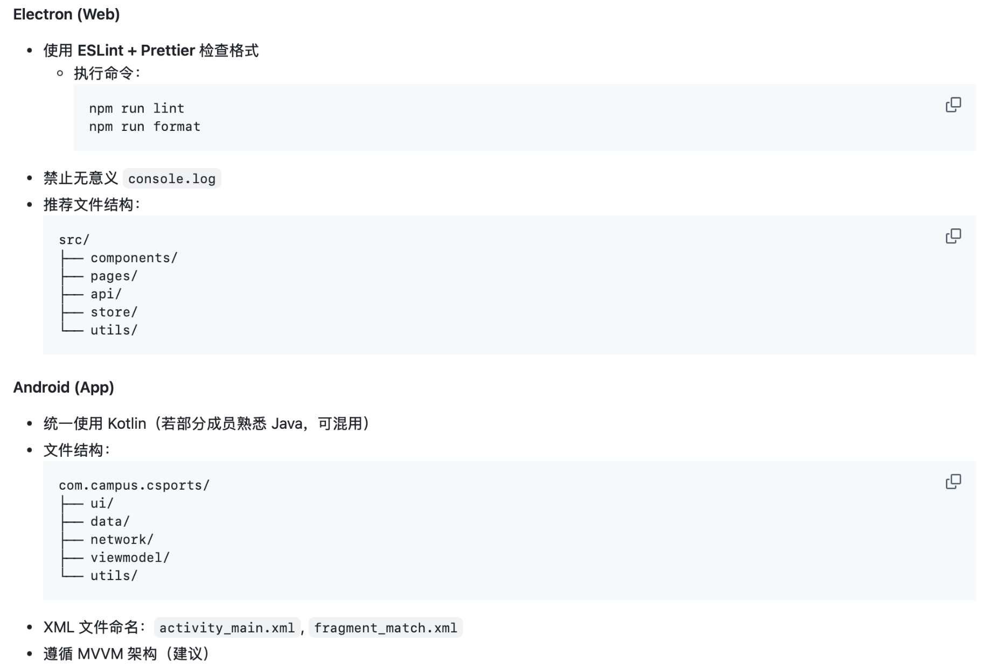
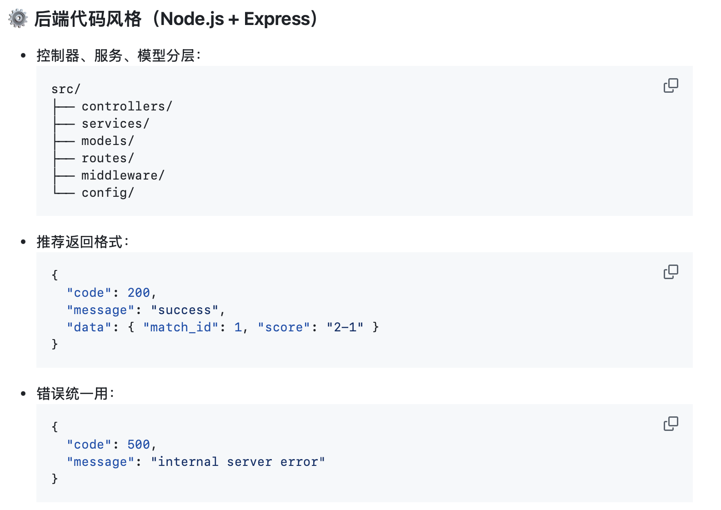
2.3项目代码风格规范
8

Slide 9
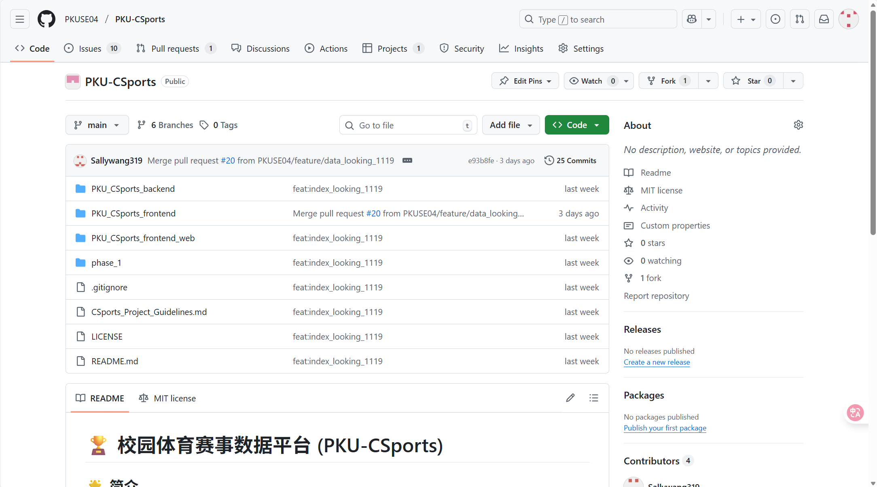
2.4 Github
9

Slide 10
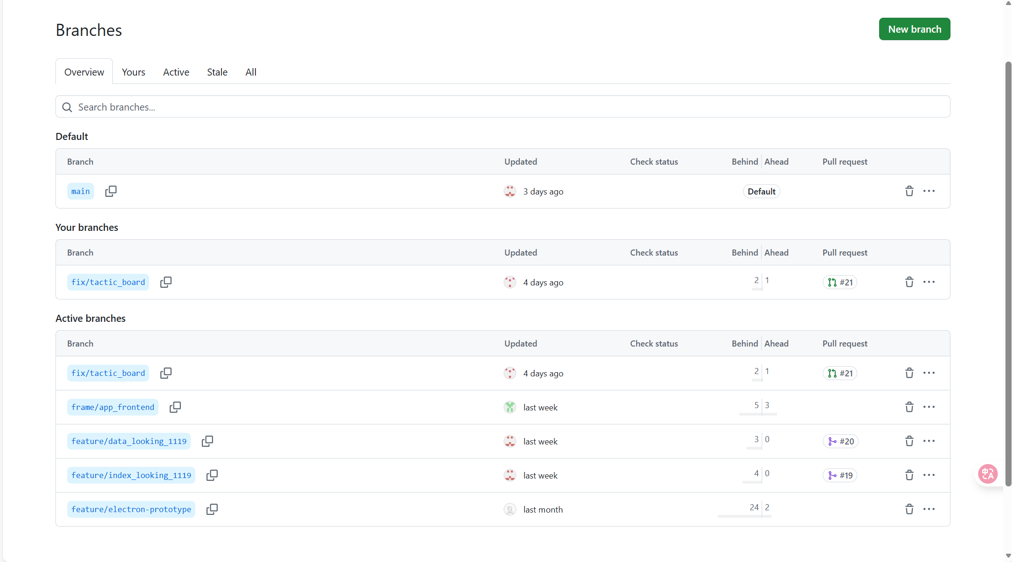
2.4 Github branch
10

Slide 11
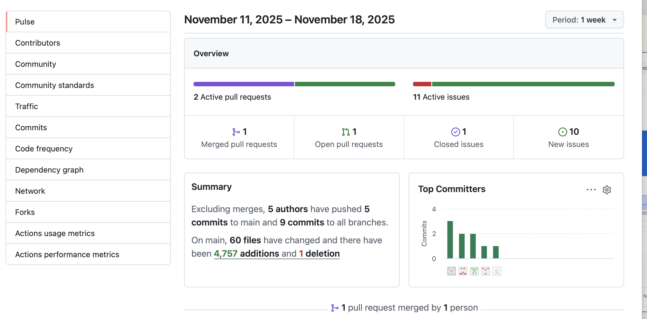
2.4 Github Commit
11

Slide 12
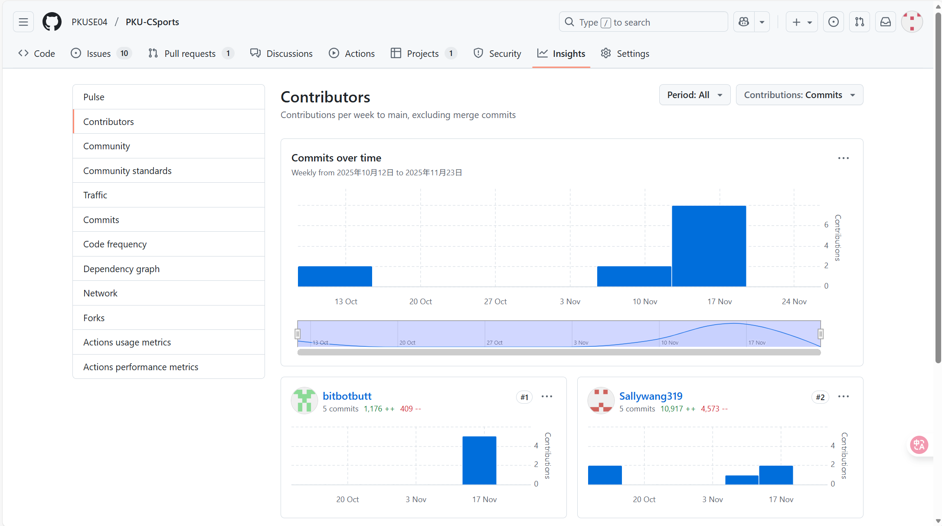
2.4 Github Contribution
12

Slide 13
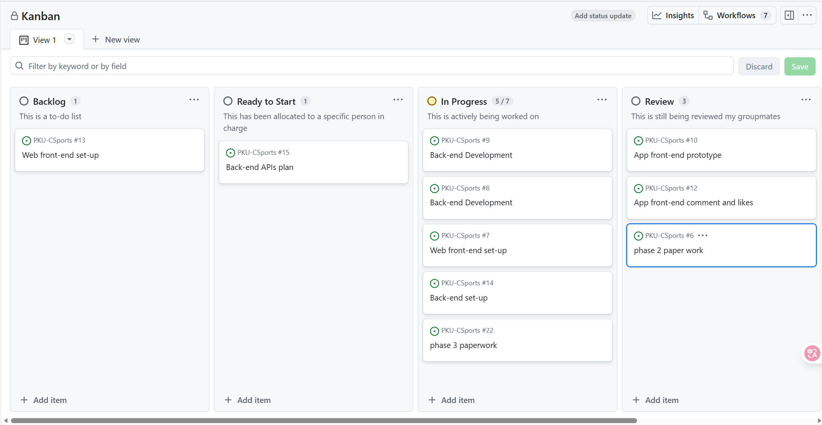
2.5 Kanban
13

Slide 14

PART 03
项目demo展示
Object-Oriented Analysis

Slide 15
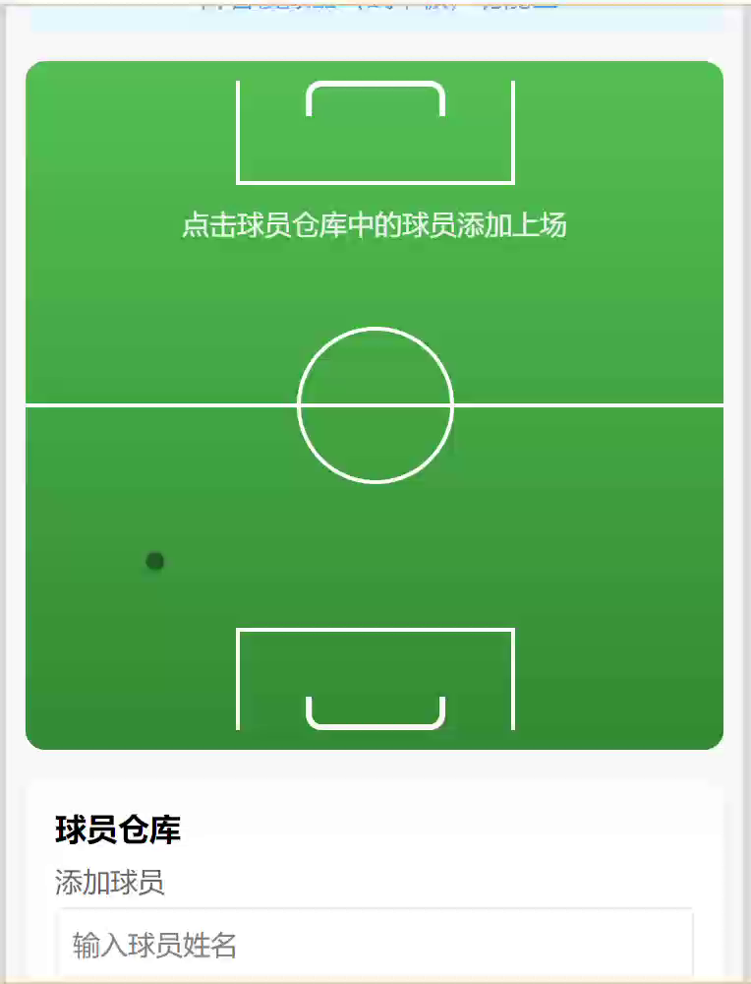
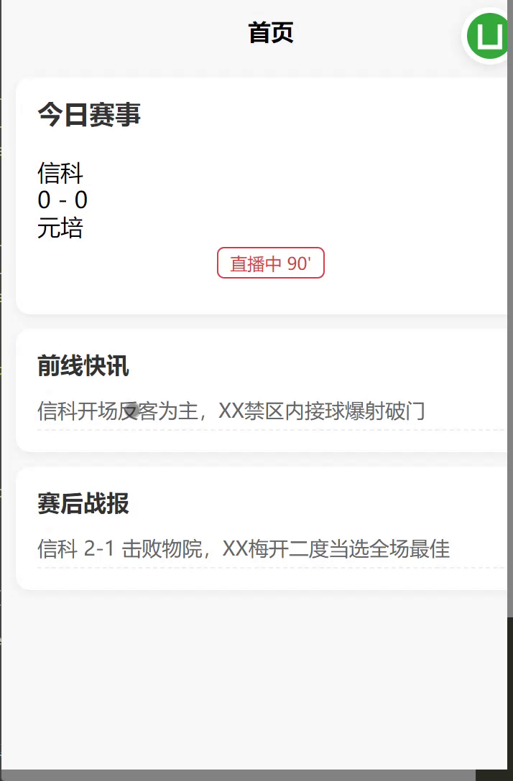
3 项目核心功能展示

Slide 16

感谢各位老师同学批评与指导
汇报人：黄涵优 孙晟皓
日期：2025/11/20

